Slide 1
JAVA
Maksym Shaptala

Slide 2
Topics
Data Types. Control Flows
Arrays. Loops
Static methods. OOP
Generics. Collections
Exceptions. Lambdas. Streams
Generics. Collections

Slide 3
Обобщения (Generic)

Slide 4
Что такое шаблоны?
Обобщённое программирование — это такой подход к описанию данных и алгоритмов, который позволяет их использовать с различными типами данных без изменения их описания.
Generics (дженерики) или <<контейнеры типа T>> — подмножество обобщённого программирования.
В Java, начиная с версии J2SE 5.0, добавлены средства обобщённого программирования, синтаксически основанные на C++.

Slide 5
Пример
class Box {
private Object value;
public Box(Object value) {
this.value = value;
}
public Object getValue() {
return value;
}
}
class Box<T> {
private T value;
public Box(T value) {
this.value = value;
}
public T getValue() {
return value;
}
}

Slide 6
Использование
Box<Tea> box1= new Box(new Tea());
Tea tea = box1.getValue();
Box<Coffee> box 2= new Box<Coffee> (new Coffee ());
Coffee tea = box2.getValue();

Slide 7
Алмазный синтаксис
Чтобы упростить жизнь программистам в Java 7 был введён алмазный синтаксис (diamond syntax), в котором можно опустить параметры типа. Т.е. можно предоставить компилятору определение типов при создании объекта.
Вид упрощённого объявления:
Pair<Integer, String> pair = new Pair<>(6, " Apr");

Slide 8
Обратная совместимость
Для совместимости со старым кодом вводятся «сырые» (raw type) типы:
Box<String> stringBox = new Box<>();
Box rawBox = stringBox; // OK

Slide 9
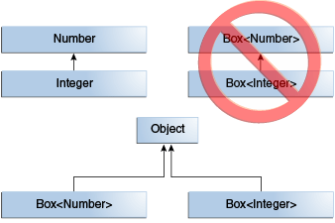
Отношения между классами
Для того чтобы сохранить целостности и независимости друг от друга Коллекции, у Generics существует так называемая "Несовместимость generic-типов".

Slide 10
Шаблоны аргументов (Wildcards )
Шаблон аргументов указывается символом ? и представляет собой неизвестный тип.
Box<?> box3 = new Box<Object>(new Object());
Wildcard Parameters (wildcards). Этот термин в разных источниках переводится по-разному: метасимвольные аргументы, подстановочные символы, групповые символы, шаблоны, маски и т.д.

Slide 11
Универсальные методы (Generic methods)
По аналогии с универсальными классами (дженерик-классами), можно создавать универсальные методы (дженерик-методы), то есть методы, которые принимают общие типы параметров. Универсальные методы не надо путать с методами в дженерик-классе. Универсальные методы удобны, когда одна и та же функциональность должна применяться к различным типам.

Slide 12
Пример универсального метода
class Utilities { public static <T> void fill(List<T> list, T val) { for (int i = 0; i < list.size(); i++) list.set(i, val); } }

Slide 13
Ограничения Generic
Невозможно создать Generic тип с примитивными типами
Ошибка
Pair<int, char> p = new Pair<>(8, 'a');
Правильно
Pair<Integer, Character> p = new Pair<>(8, 'a');

Slide 14
Ограничения Generic
Невозможно создать объект параметризированного типа
public static <E> void append(List<E> list) {
E elem = new E();
list.add(elem);
}

Slide 15
Ограничения Generic
Невозможно объявить статическое поле типа параметра
public class MobileDevice<T> {
private static T os;
// ...
}

Slide 16
Ограничения Generic
Невозможно создать массив параметра типа
Collection<T> c;
T[] ta;
new T[10];
Невозможно создать массив Generic-классов
new ArrayList<List<Integer>>();
List<?>[] la = new List<?>[10];

Slide 17
Collections

Slide 18
Что такое Java Collections Framework?
Java Collection Framework — иерархия интерфейсов и их реализаций, которая является частью JDK и позволяет разработчику пользоваться большим количеством структур данных из «коробки».
На вершине иерархии в Java Collection Framework располагаются 2 интерфейса: Collection и Map. Эти интерфейсы разделяют все коллекции, входящие во фреймворк на две части по типу хранения данных: простые последовательные наборы элементов и наборы пар «ключ — значение» (словари).

Slide 19
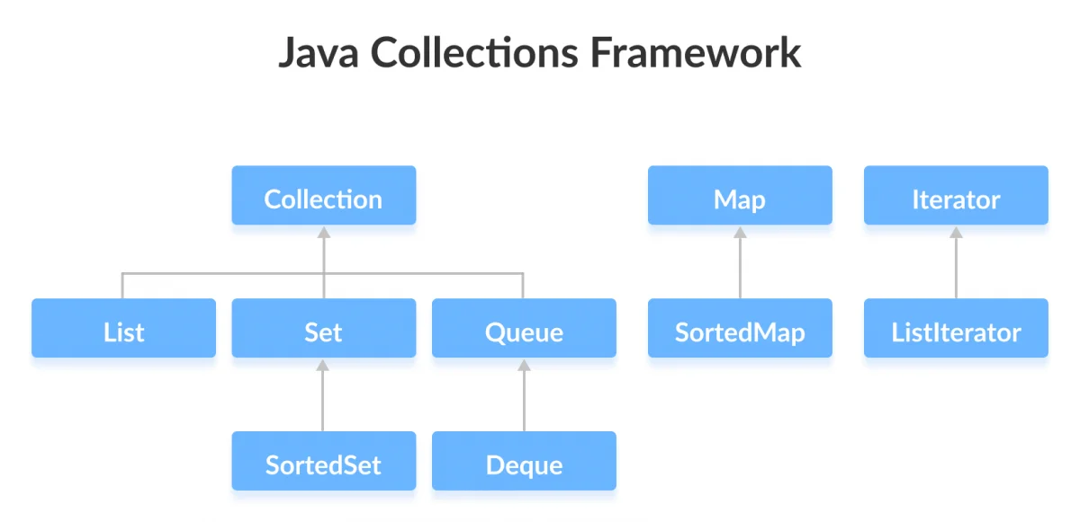
Для правки текста заголовка щёлкните мышью

Slide 20
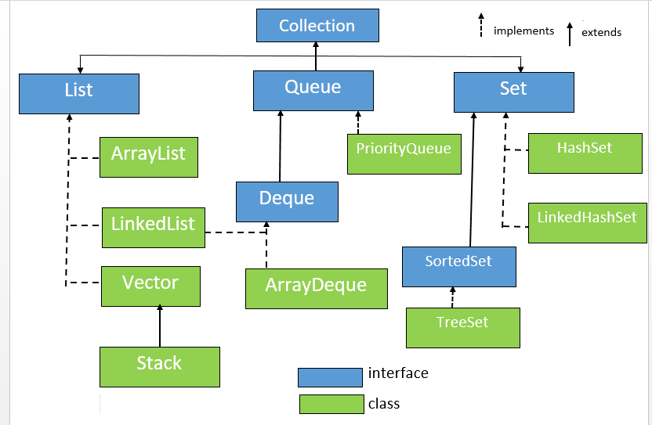

Slide 21
Интерфейс Collection
Метод | Описание
boolean add(Object obj) | Добавляет obj к вызывающей коллекции. Возвращает true, если объект был добавлен в коллекцию. Возвращает false, если obj уже является членом коллекции, или если коллекция не позволяет иметь дубликаты.
boolean addAll(Collection c) | Добавляет все элементы c в вызывающую коллекцию. Возвращает true, если операция прошла успешно (т.е. элементы были добавлены). В противном случае возвращает false.
void clear( ) | Удаляет все элементы из вызывающей коллекции.
boolean contains(Object obj) | Возвращает true, если obj является элементом вызывающей коллекции
boolean containsAll(Collection c) | Возвращает true, если вызывающая коллекция содержит все элементы c
boolean isEmpty( ) | Возвращает true, если вызывающая коллекция пустая. В противном случае возвращает false.
boolean remove(Object obj) | Удаляет один экземпляр obj из вызывающей коллекции.
boolean removeAll(Collection c) | Удаляет все элементы c из вызывающей коллекции.
boolean retainAll(Collection c) | Удаляет все элементы из вызывающей коллекции, кроме тех, что содержатся в c
int size() | Возвращает количество элементов, хранящихся в вызывающей коллекции.

Slide 22
Интерфейс List
Метод | Описание
void add(int index, Object obj) | Вставляет obj в вызывающий список по индексу, переданному в index
boolean addAll(int index, Collection c) | Вставляет все элементы c в вызывающий список по индексу, переданному в index.
Object get(int index) | Возвращает объект, хранящийся в указанном индексе в вызывающей коллекции.
int indexOf(Object obj) | Возвращает индекс первого экземпляра obj в вызывающем списке. Если obj не является элементом списка, возвращается .1.
int lastIndexOf(Object obj) | Возвращает индекс последнего экземпляра obj в вызывающем списке. Если obj не является элементом списка, возвращается .1.
Object remove(int index) | Удаляет элемент, находящейся на позиции index, из вызывающего списка и возвращает удалённый элемент.
Object set(int index, Object obj) | Присваивает obj к местоположению, указанным index’ом в вызывающем списке.

Slide 23
Основные классы списков
ArrayList: простой список объектов на базе массива
LinkedList: представляет связанный список
ArrayDeque: класс двунаправленной очереди, в которой мы можем произвести вставку и удаление как в начале коллекции, так и в ее конце

Slide 24
Interface Set
Интерфейс Set определяет множество (набор).
Он расширяет Collection и определяет поведение коллекций, не допускающих дублирования элементов.

Slide 25
Основные классы множеств
HashSet: набор объектов или хеш-множество, где каждый элемент имеет ключ - уникальный хеш-код. Допускает значения null
TreeSet: набор отсортированных объектов в виде дерева. Не допускает значения null
LinkedHashSet: связанное хеш-множество

Slide 26
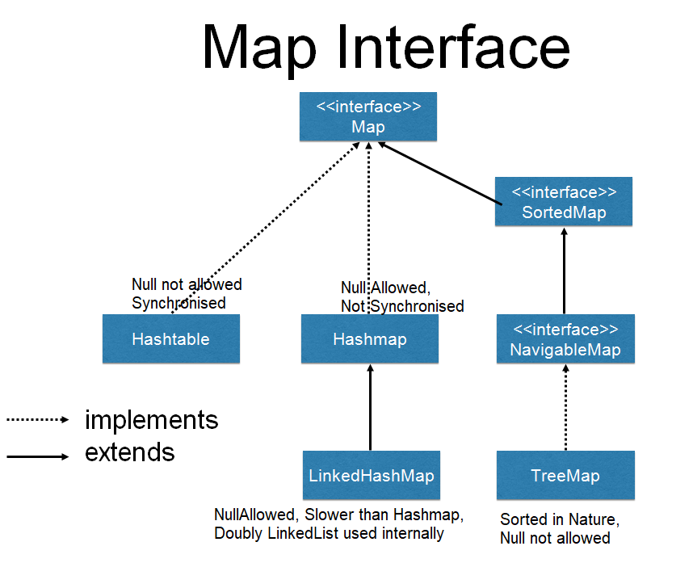

Slide 27
Интерфейс Map
Метод | Описание
void clear() | Удаляет все пары ключей/значений в Map.
boolean containsKey(Object k) | Возвращает true, если Map содержит k как ключ
boolean containsValue(Object v) | Возвращает true, если Map содержит v как значение.
Set entrySet() | Возвращает набор, содержащий записи в Map. Набор содержит объекты типа Map.Entry.
boolean equals(Object obj) | Возвращает true, если obj является Map и содержит одинаковые записи.
Object get(Object k) | Возвращает значение, связанное с ключом k.
boolean isEmpty() | Возвращает true, если вызываемая Map пустой..
Set keySet() | Возвращает набор, который содержит ключи в Map.
Object put(Object k, Object v) | Вставляет запись в Map, перезаписывая любое предыдущее значение, связанное с ключом
void putAll(Map m) | Вставляет все записи из m в эту Map.
Object remove(Object k) | Удаляет запись, чей ключ равен k.
int size() | Возвращает количество пар ключей/значений в Map.
Collection values() | Возвращает коллекцию значений в Map.

Slide 28
Основные структуры типа ключ-значение
HashMap: структура данных в виде словаря, в котором каждый объект имеет уникальный ключ и некоторое значение
LinkedHashMap: расширяет HashMap и поддерживает связанный список записей на Map в том порядке, в котором они были вставлены.
TreeMap: структура данных в виде дерева, где каждый элемент имеет уникальный ключ и некоторое значение

